Slide 1
Artiklivaramu prototüüp ja selle funktsioonid
Raivo Alla
Riigiportaali osakonna tootejuht
08.10.2020 “Ühiste eesmärkide tööseminar ehk kuidas tabada seitse kärbest ühe hoobiga​”

Slide 2
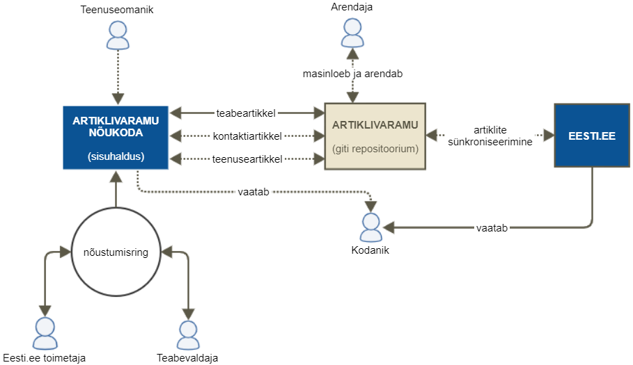
Mis ja miks artiklivaramu?
Põhiidee: teabevaldajatest ja teenuseomanikest kasutajad saavad ettenähtud töövoo alusel muudatusi ühtses kohas teha
Miks:
info internetis killustatud
puudub ülevaade ajakohasusest ja seostest
tuleb mitmes kohas uuendada
sisu eest vastutajat keeruline leida
SDG kohustused ja vajadused (andmete uuendamine, statistika ja edastamine)

Slide 3
Miks artiklivaramu?
Teabeartiklite publitseerimine artiklivaramu kui koostööplatvormi kaudu
ligipääsud (muutmine) teabevaldajatele;
ühtse tõe allikas nii teabe kui teenuste osas
tulevikuvaade: lugemiseks vabalt ligipääsetav, avaandmetena käsitletav
Teenuste kataloog ja artiklivaramu
TO-BE: teenuseartiklite haldamine artiklivaramus
arvestades SDG andmemudelit (laiendades seda vajaduse põhiselt)
saab kajastama praegu riigiteenused.ee-s olevaid avalikke teenuseid

Slide 4
Miks artiklivaramu?
SDG määrusest (SDGR) tulenevate kohustuste täitmiseks
teave õiguste ja kohustuste kohta lähtudes ühekordsuse printsiibist (once-only-principle).
teabeartiklite ajakohasuse, käideldavuse, ligipääsetavuse tagamiseks.
Your Europe logo haldamine
Komisjoni ühisotsinguga haakumine
tagada ka tagasiside ja statistikamehhanismide toimimine
sisuhalduse korraldamine uutel alustel kuupäevaks 12.12.2020, kohalikele omavalitsuste osas 12.12.2022

Slide 5
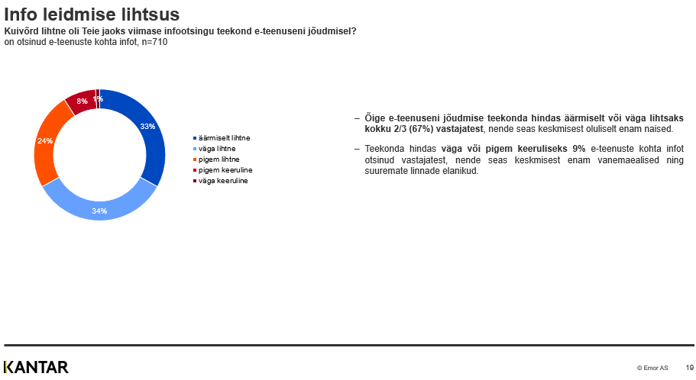
Kantar Emori uuring 2020
Kantar Emori eesti.ee rahuloluuringu koondaruanne

Slide 6
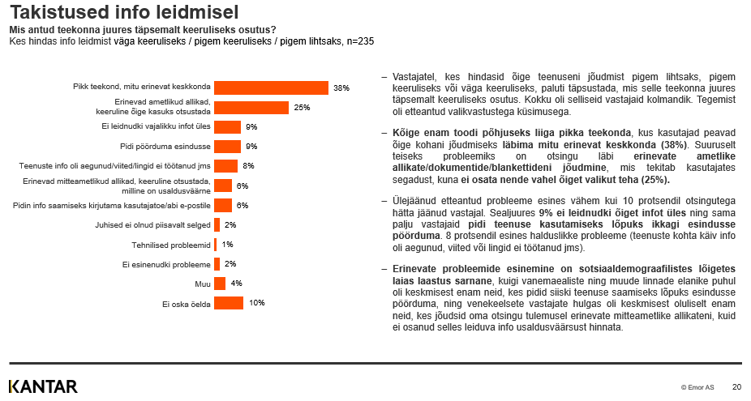
Kantar Emori uuring 2020
Kantar Emori eesti.ee rahuloluuringu koondaruanne

Slide 7
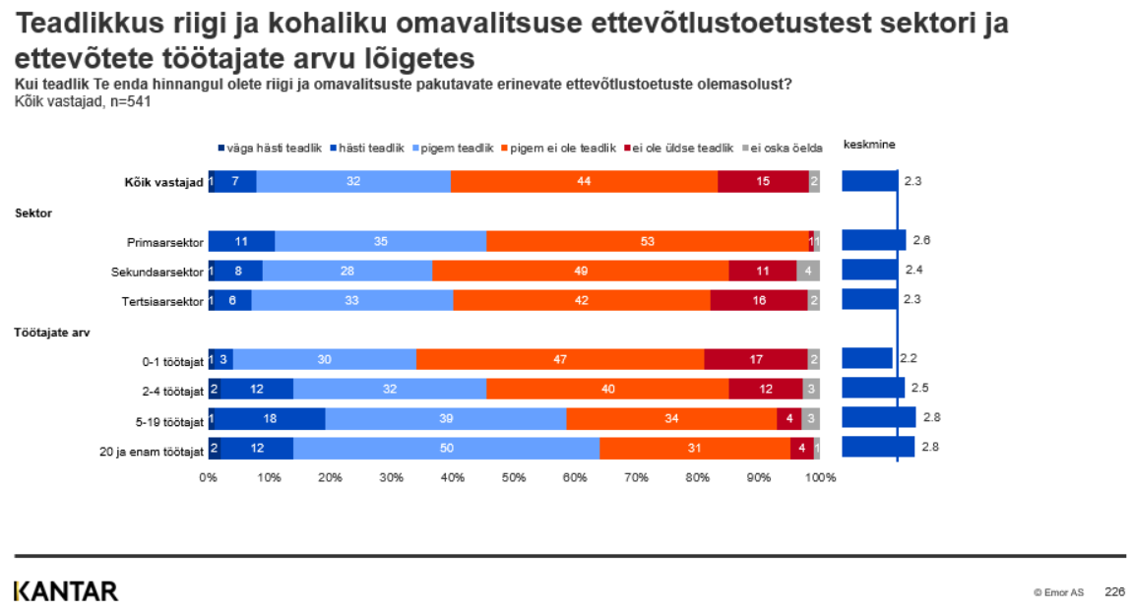
Kantar Emori uuring 2020
Kantar Emori eesti.ee rahuloluuringu koondaruanne

Slide 8
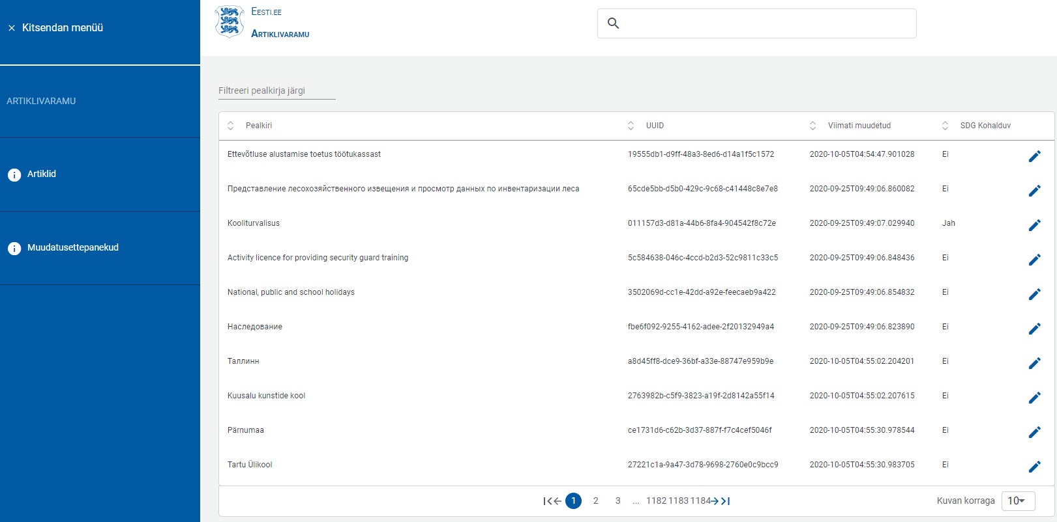
Hetkeseis: artiklivaramu nõukoda

Slide 9
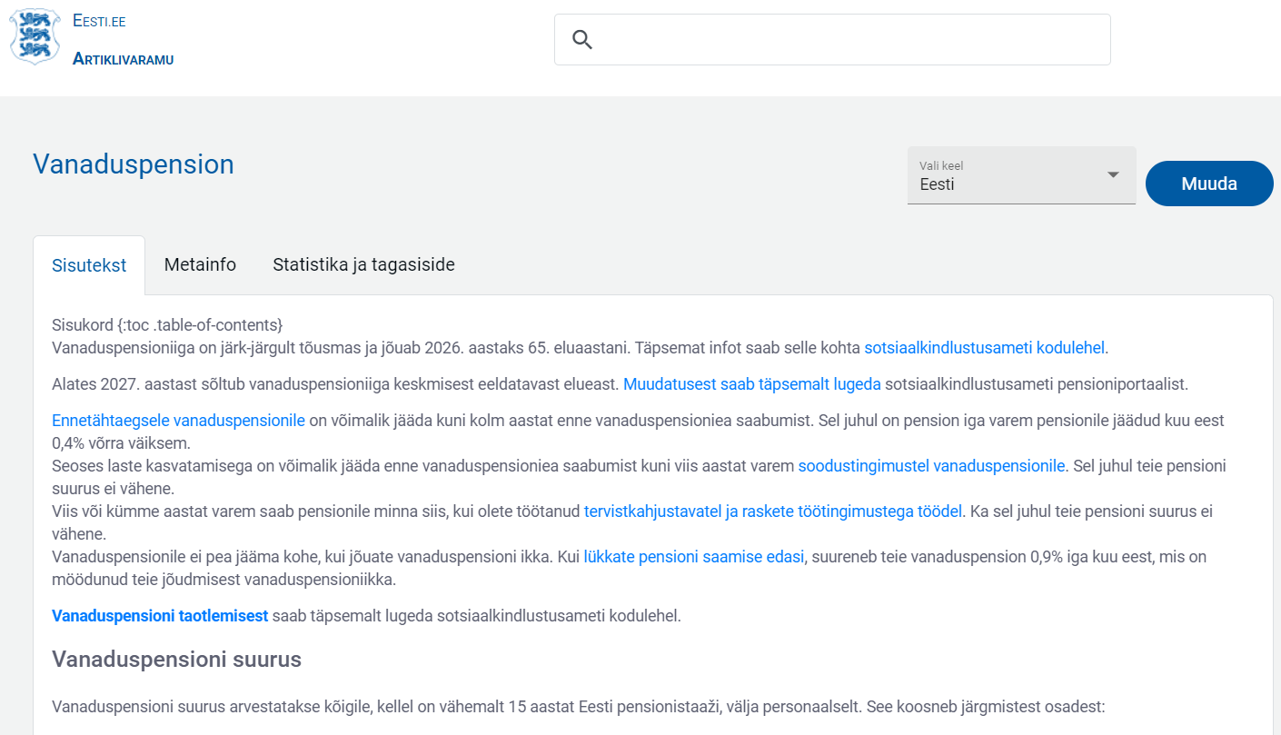
Hetkeseis: artikkel artiklivaramus

Slide 10
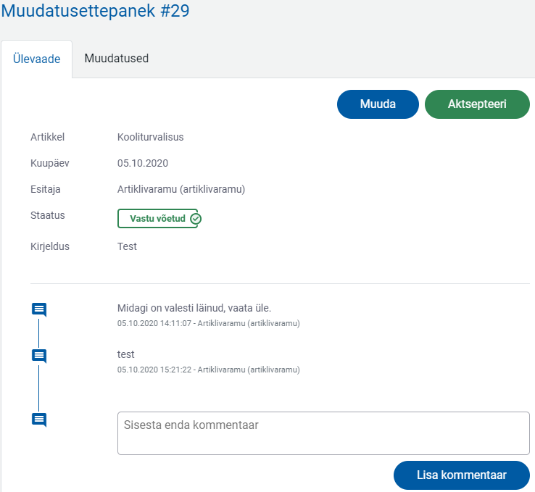
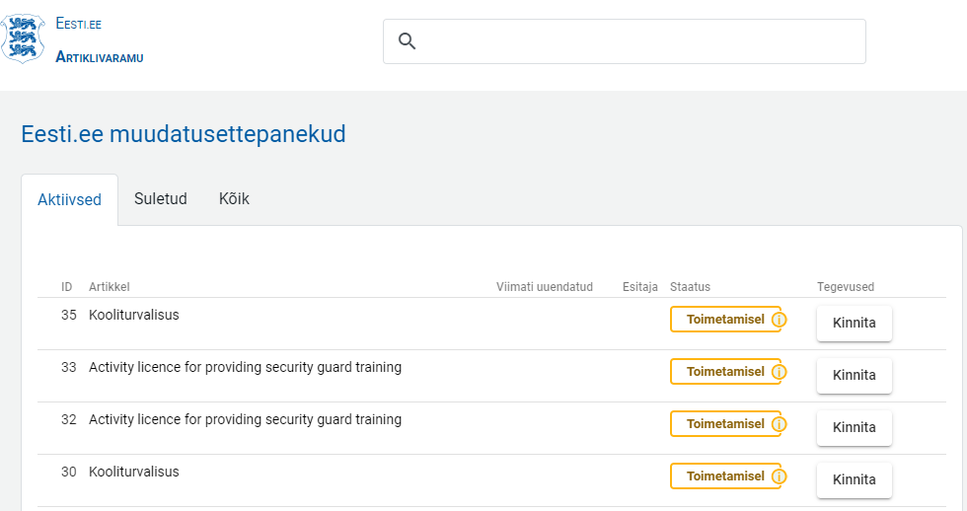
Hetkeseis: muudatusettepanek

Slide 11
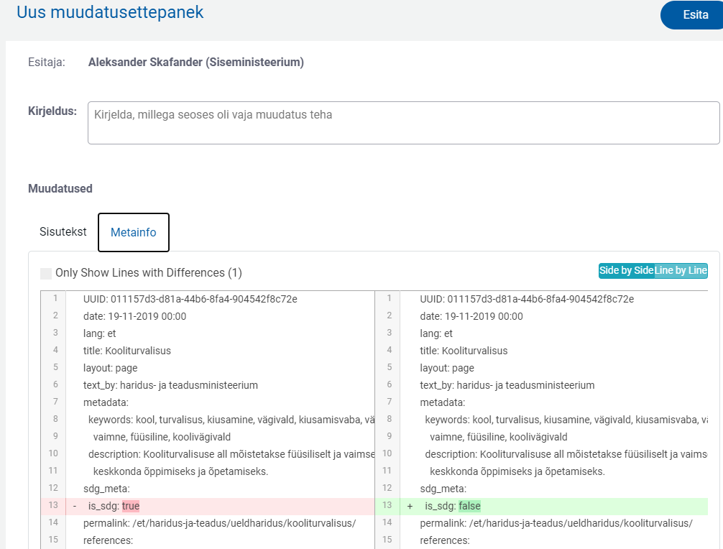
Hetkeseis: muudatusettepanek artiklivaramus

Slide 12
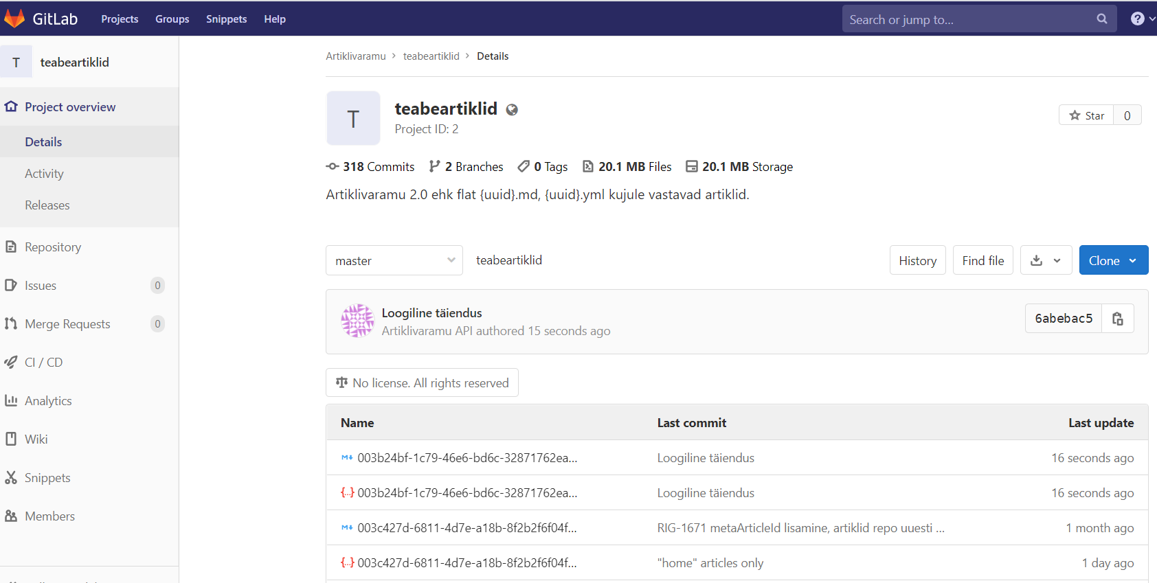
Hetkeseis: artiklivaramu “kõhus”

Slide 13
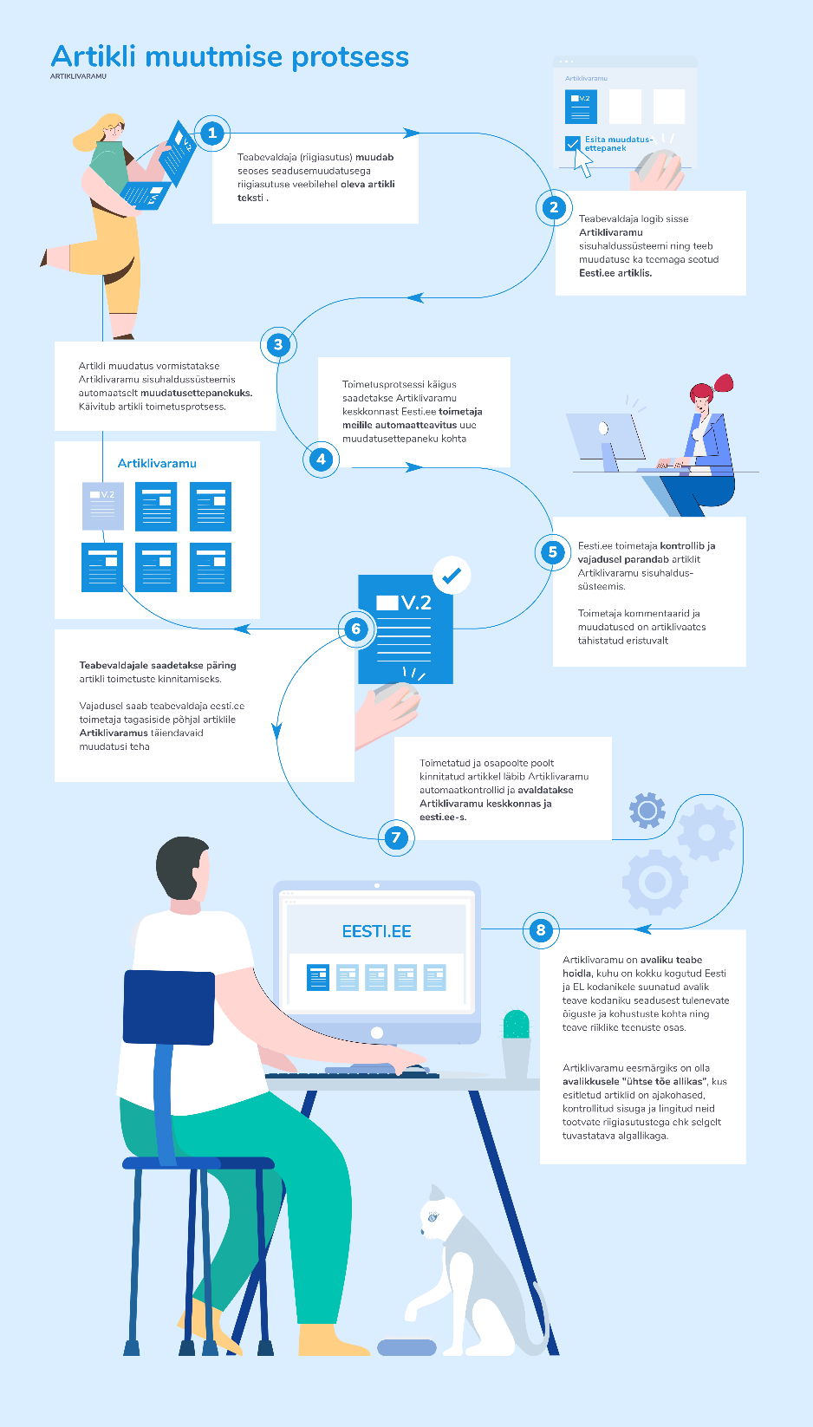
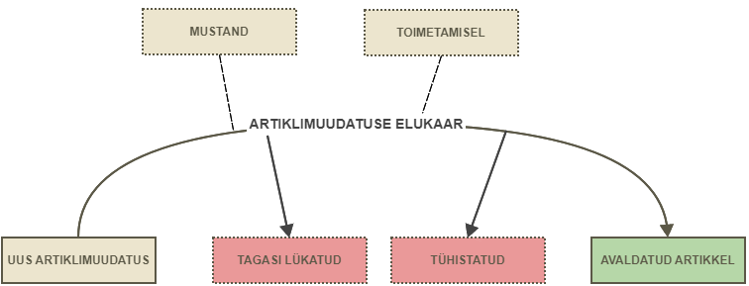
Teabeartikli muutmise protsess
artiklit saab artiklimuudatuse elukaarel mitu korda muuta ja muudatusi kommenteerida
artiklimuudatust saab tühistada
artiklimuudatuse saab tagasi lükata
artiklimuudatuse saab kinnitada/avaldada
TO-BE: artiklimuudatust saab “küsida”

Slide 14
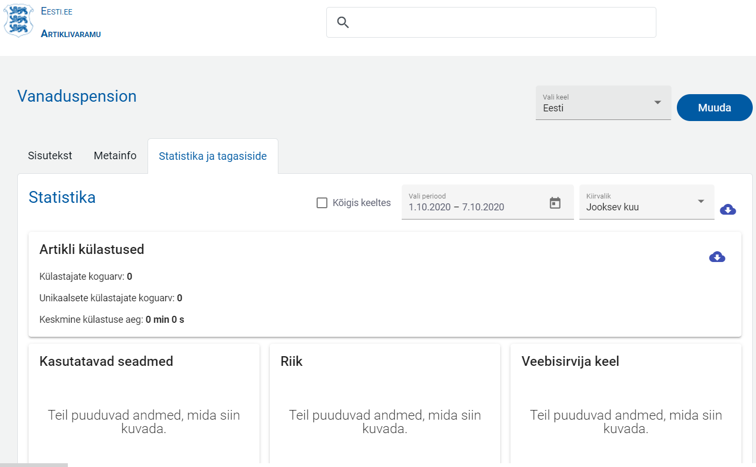
Hetkeseis: statistika ja tagasiside artiklivaramus

Slide 15
DEMO!
Artiklivaramu nõukoda (aCMS)
Artiklivaramu GitLab

Slide 16
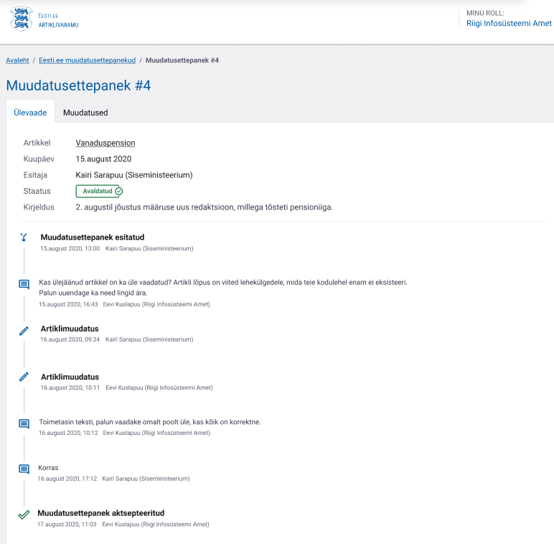
Mis on kohe tulekul?
Eesmärk: kasutatav ja ülevaatlik „nõustumisringi“ kajastus
NB! Oktoobri lõpuks valmis pilootasutus(tega) ühistestimist alustama
Eesmärk: võtta pilootasutusega kasutusele aasta lõpuks

Slide 17
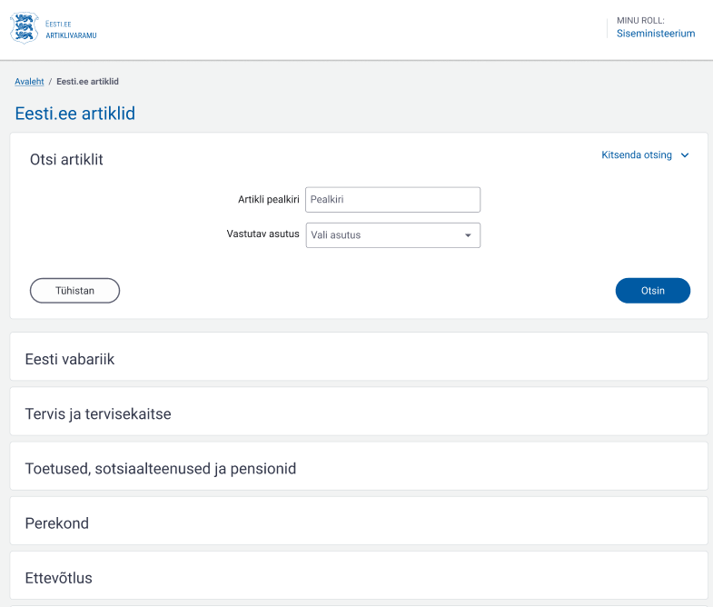
Mis on kohe tulekul?
Rollide ja kasutajagruppide funktsionaalsus:
teabevaldajad (asutuse toimetajad) ja tulevikus teenuseomanikud
TARA autentimine
rollipõhised API funktsionaalsused
Otsingufunktsionaalsus:
teabeartiklitele kategooriad
otsing metainfo ja sisu järgi
üldotsingule lisaks laiendatud otsing
Figma prototüübid

Slide 18
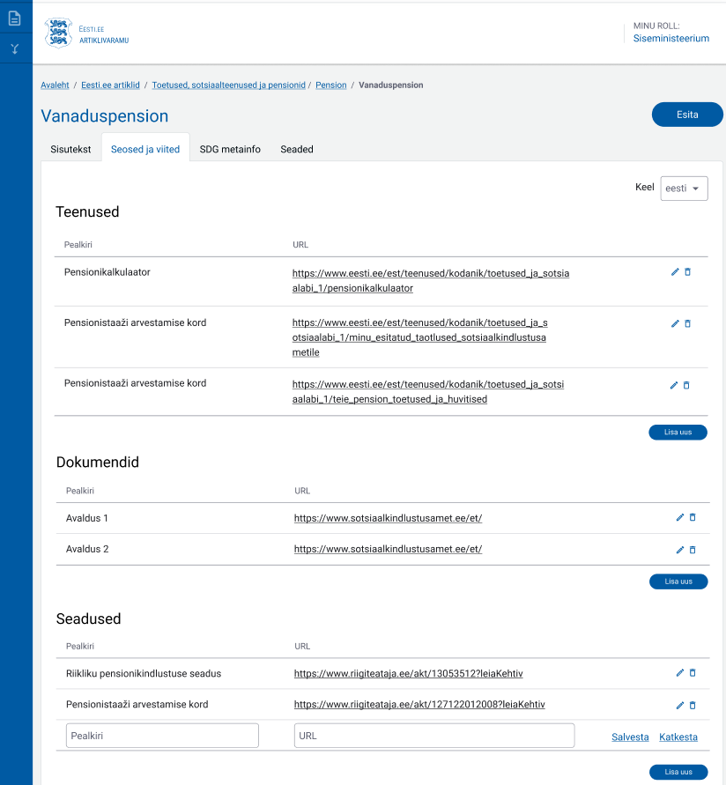
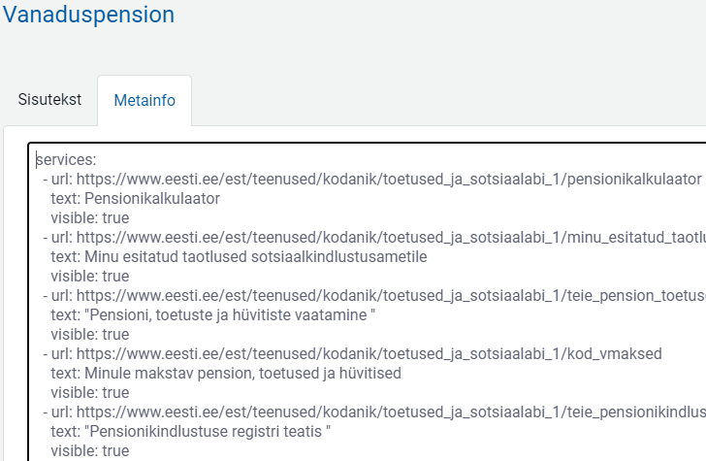
Mis on kohe tulekul?
Kasutajasõbralik metainfo muutmine
Figma prototüübid

Slide 19
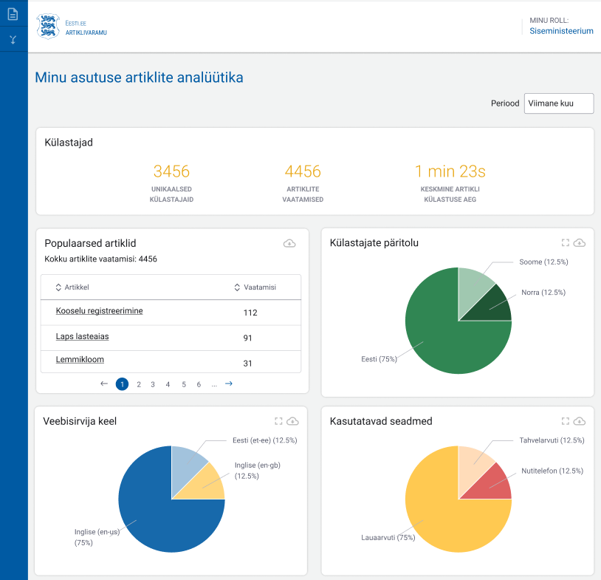
Mis on tulekul?
Külastuste analüütika
Populaarsed artiklid
Külastajate päritolu
Vebisirvija keel
Kasutatavad seadmed
Figma prototüübid

Slide 20
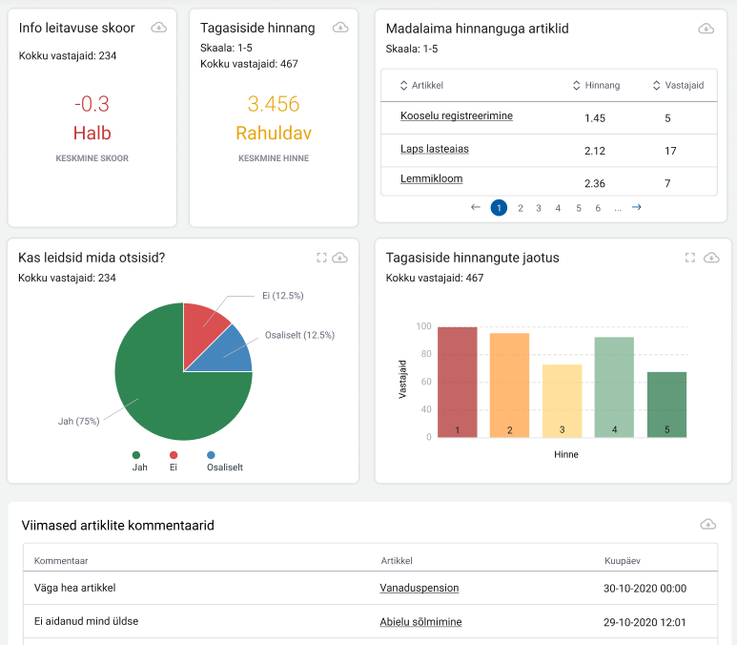
Mis on tulekul?
Info leitavuse skoor
Tagasiside hinnang
Madalaima hinnanguga artiklid
Kas leidsid, mida otsisid?
Tagasiside hinnangute jaotus
Viimaste artiklite kommentaarid
Figma prototüübid

Slide 21
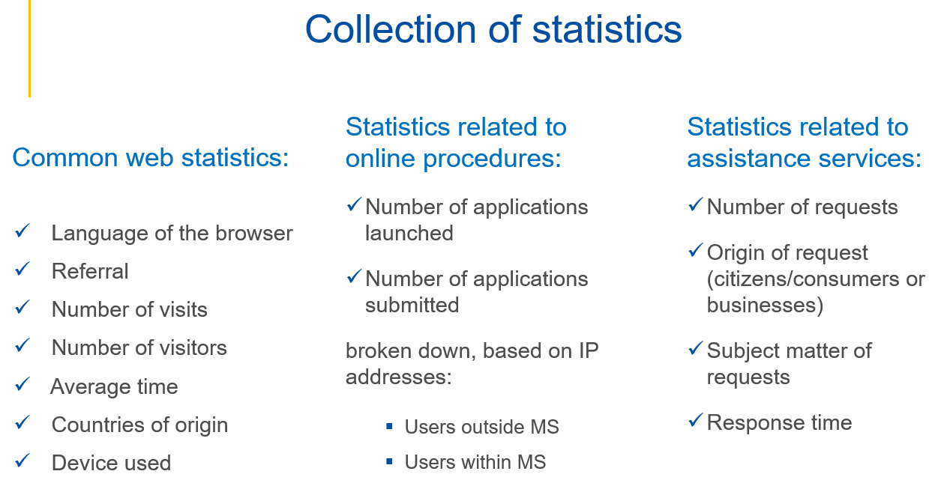
SDG statistika: kogutav andmestik

Slide 22
Artiklivaramu: kuhu jõuda tahame?
2021 alguses TARU ja teenuste kataloog
fookus: teabevaldajad/teenuseomanikud näevad oma (info)teenuste statistikat ja tagasisidet
näha seoseid teenuste ja info vahel:
RIHA
Riigiteataja
Teenuste kataloog
Artiklivaramu
Asutuste veebilehed
…

Slide 23
Aitäh!
Raivo Alla
raivo.alla@ria.ee

